Slide 1
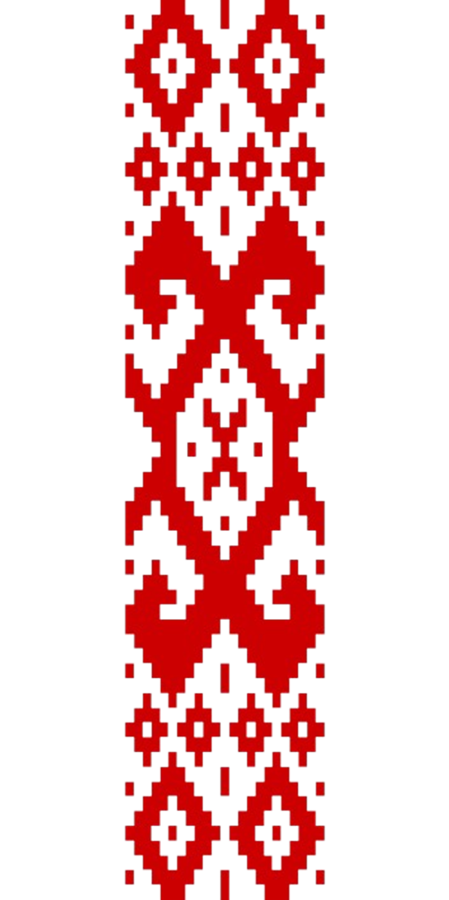


Тема занятия: «Белорусское государство создано народом и для народа» (10 класс)
Государственное учреждение образования
«Академия образования»
Программа тематических занятий «Я. Моя семья. Моя Родина»

Slide 2


Всебелорусское народное собрание
Всебелорусское народное собрание – высший представительный орган народовластия Республики Беларусь, определяющий стратегические направления развития общества и государства, обеспечивающий незыблемость конституционного строя, преемственность поколений и гражданское согласие.

Slide 3
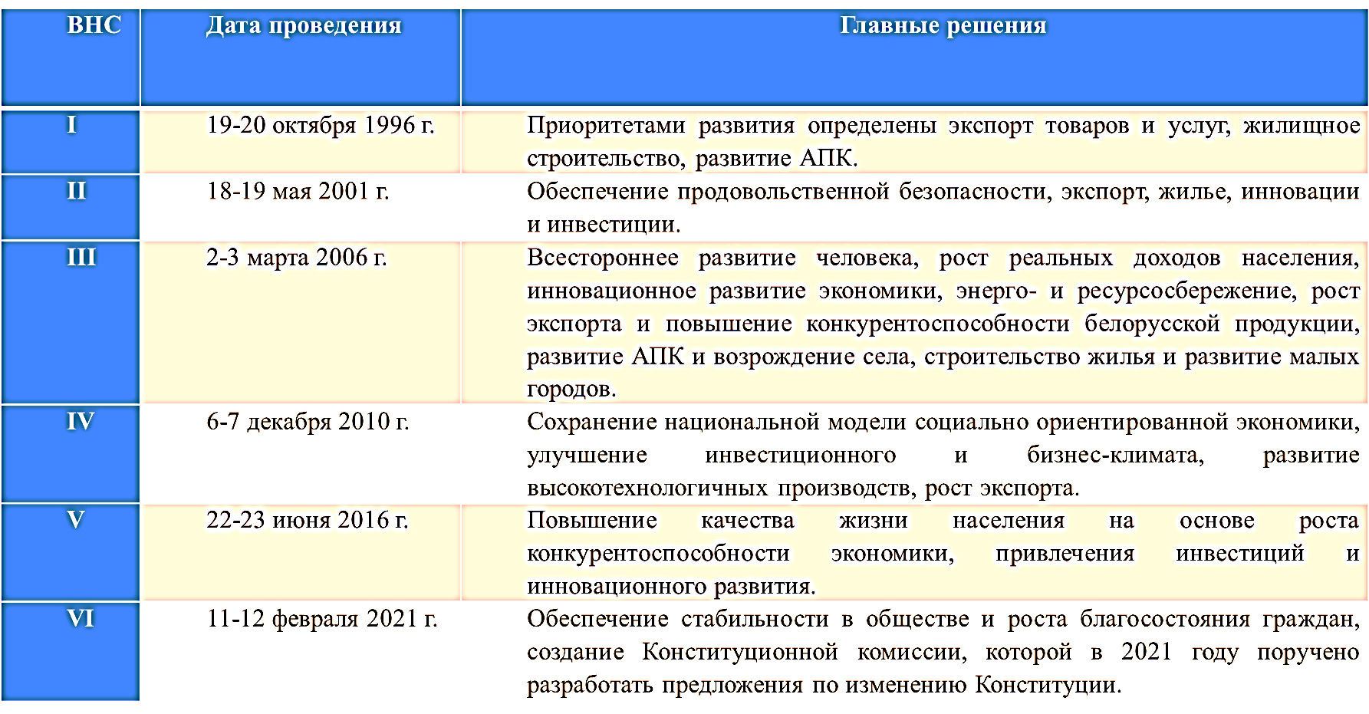
Из истории Всебелорусского народного собрания

Slide 4




Всебелорусское народное собрание

Slide 5



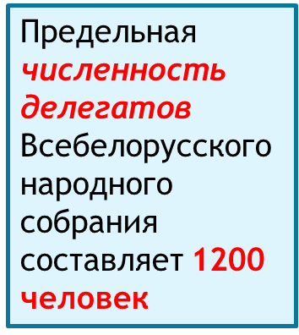


Slide 6


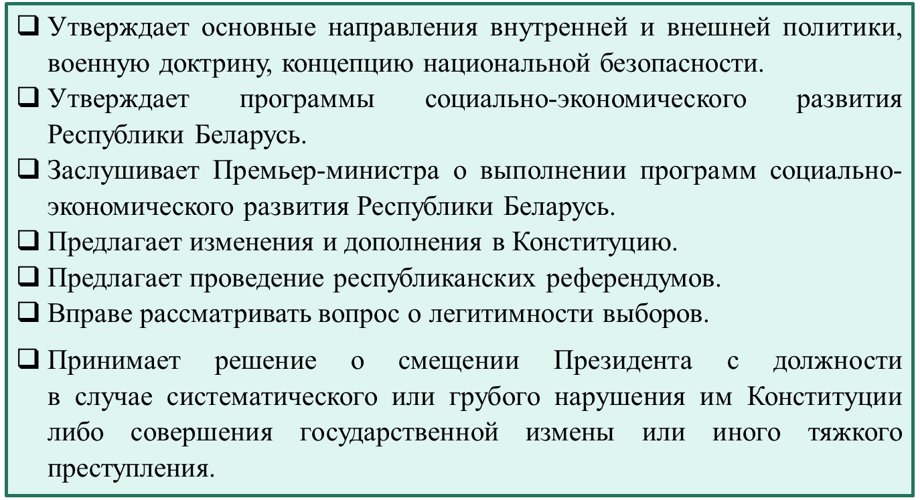
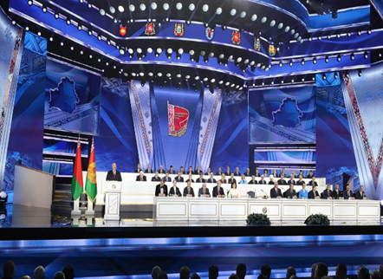

Slide 7


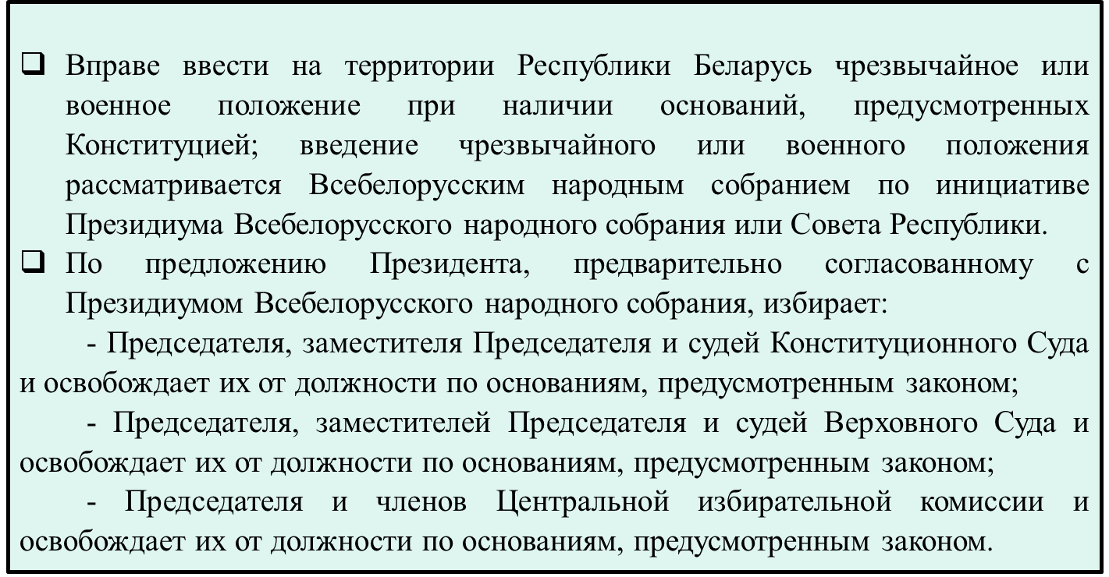
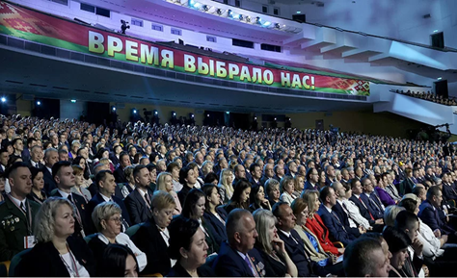
.

Slide 8


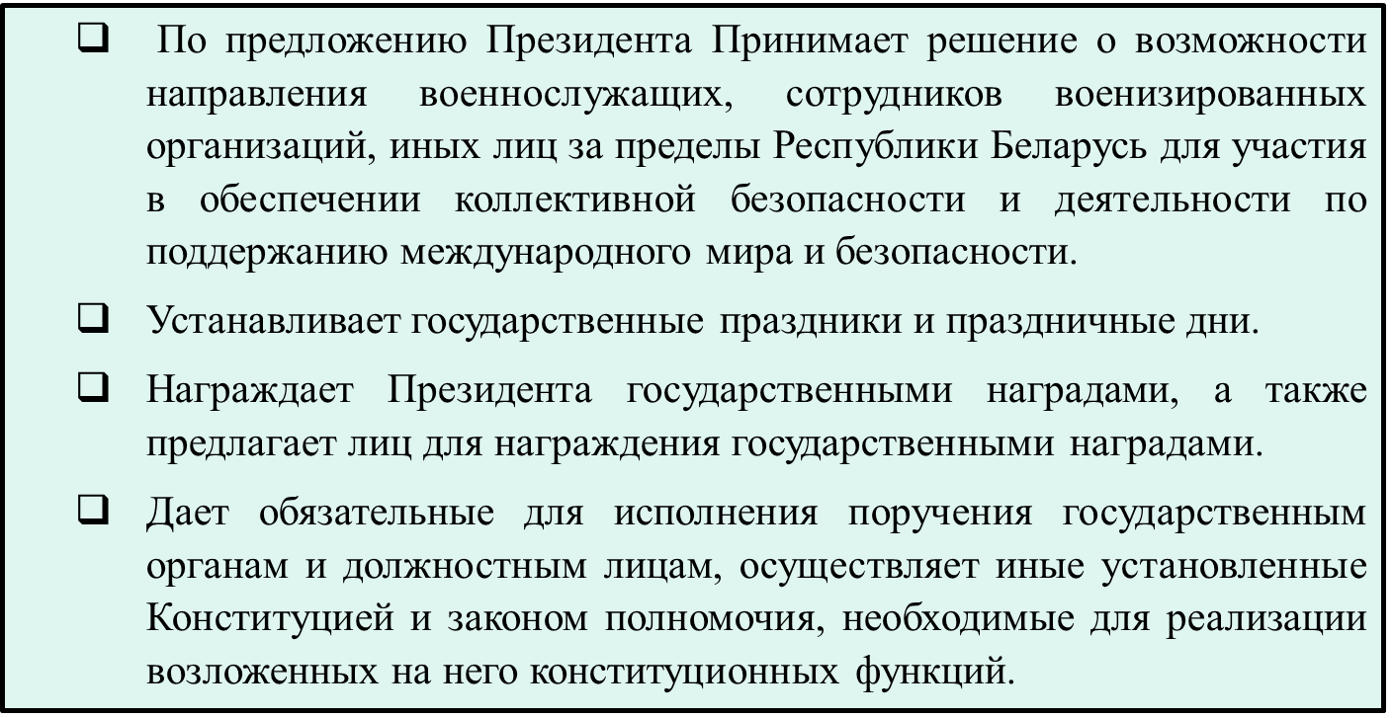
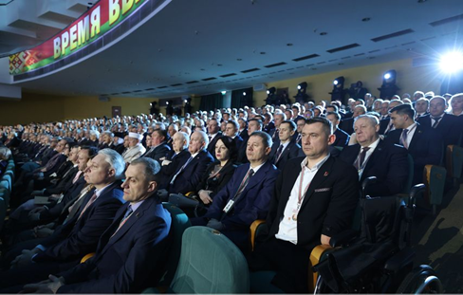
.

Slide 9

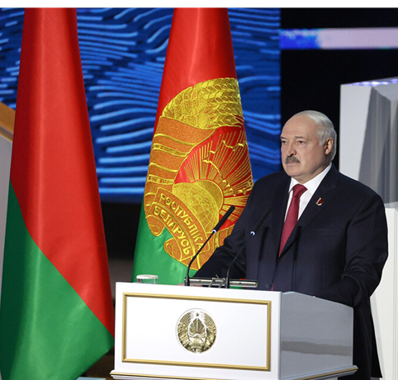




.

Slide 10

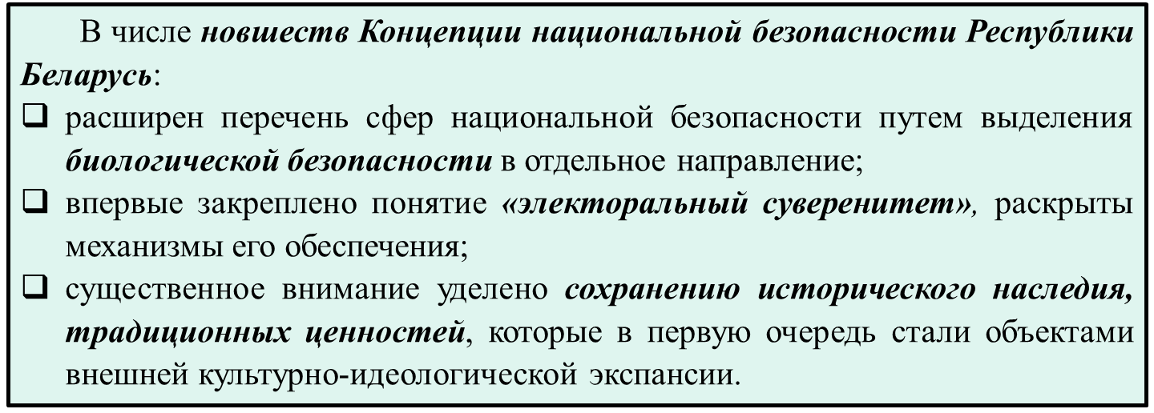

Slide 11
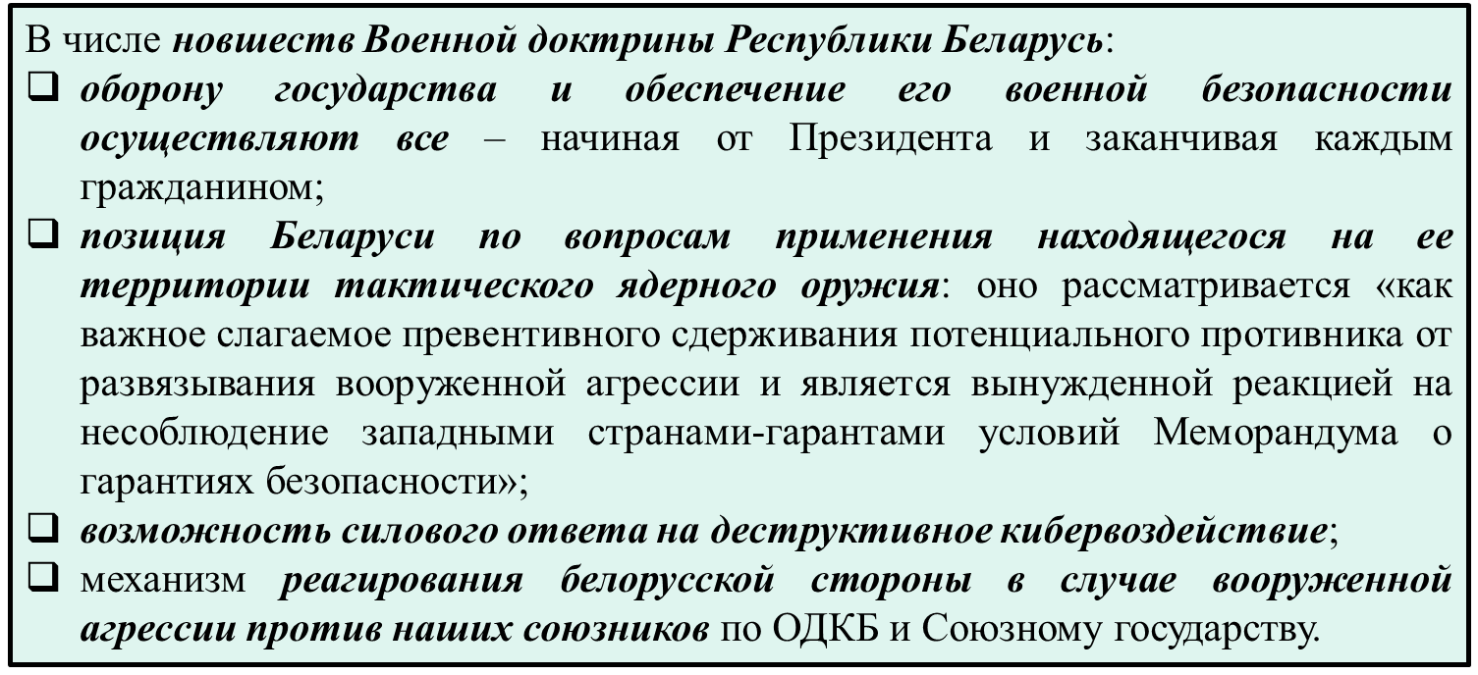
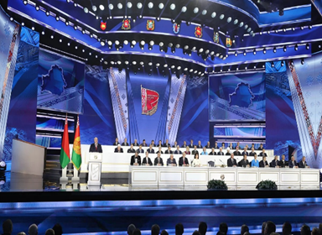

Slide 12
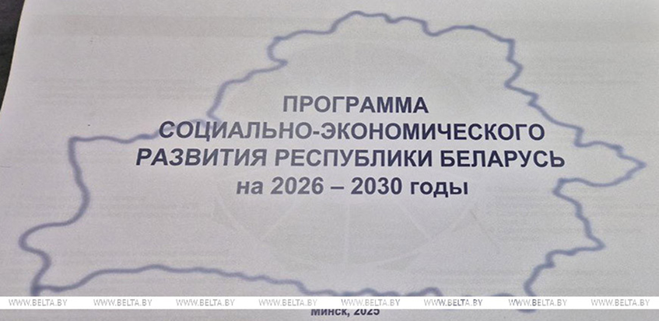
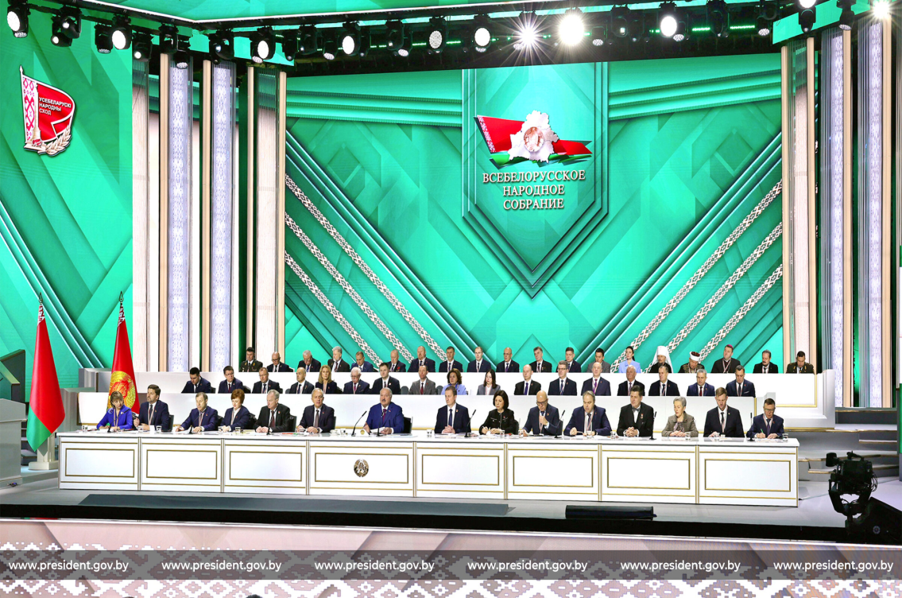
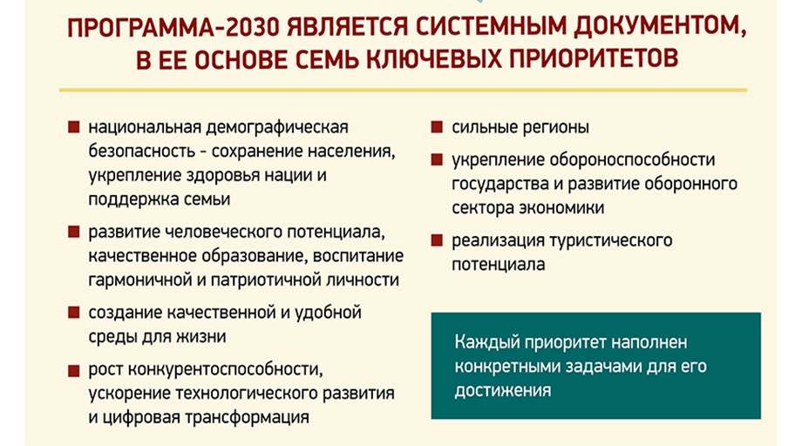
VII Всебелорусское народное собрание
18-19 декабря 2025 года

